Slide 1
Tânia Maria Matos de Andrade
Professora do Ensino Fundamental da Prefeitura da Cidade do Recife

Slide 2
Sobre mim
Sou professora do 4º ano do ensino fundamental. Adoro os contextos e práticas das artes visuais para trabalhar em sala de aula ou em aulas de campo,também gosto de instigar o aluno a pensar sobre as suas origens e a cultura de todos os povos. Estou nessa função há 6 anos. Também sou professora de tecnologia e tenho utilizado práticas pedagógicas conceituais integradas com arte e tecnologia. Colaborei com a criação de clubes de cinema e de robótica na escola utilizando recursos digitais disponíveis na escola onde atuo. Sou Cearense, mas amo o Pernambuco e seus rico universo cultural. Defendo a arte como abordagem pedagógica para construir valores e significados para a vida.

Slide 3
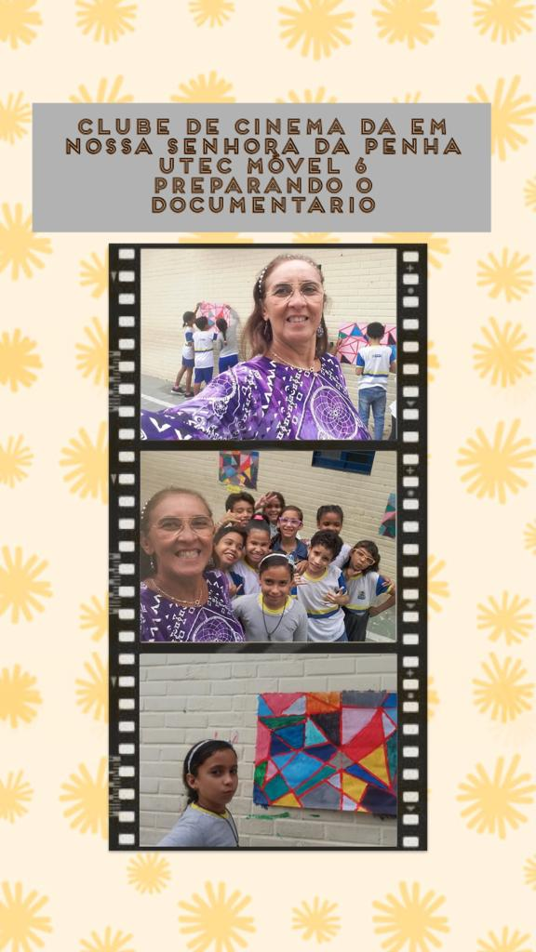
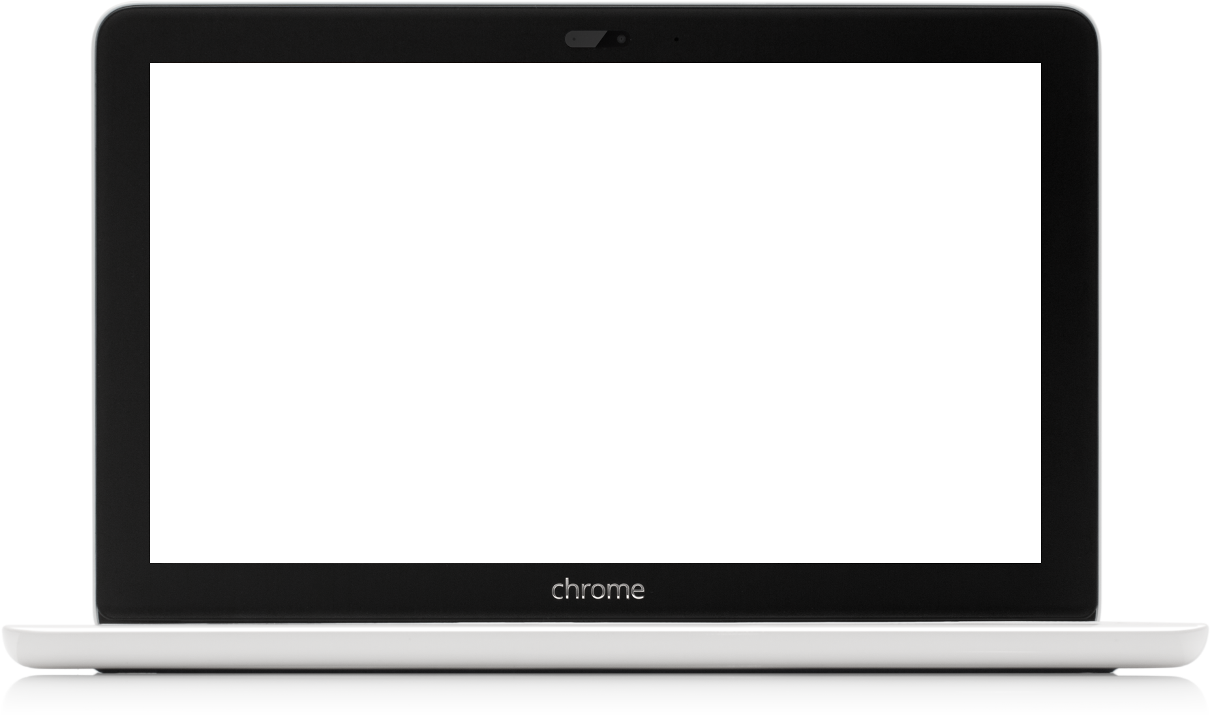
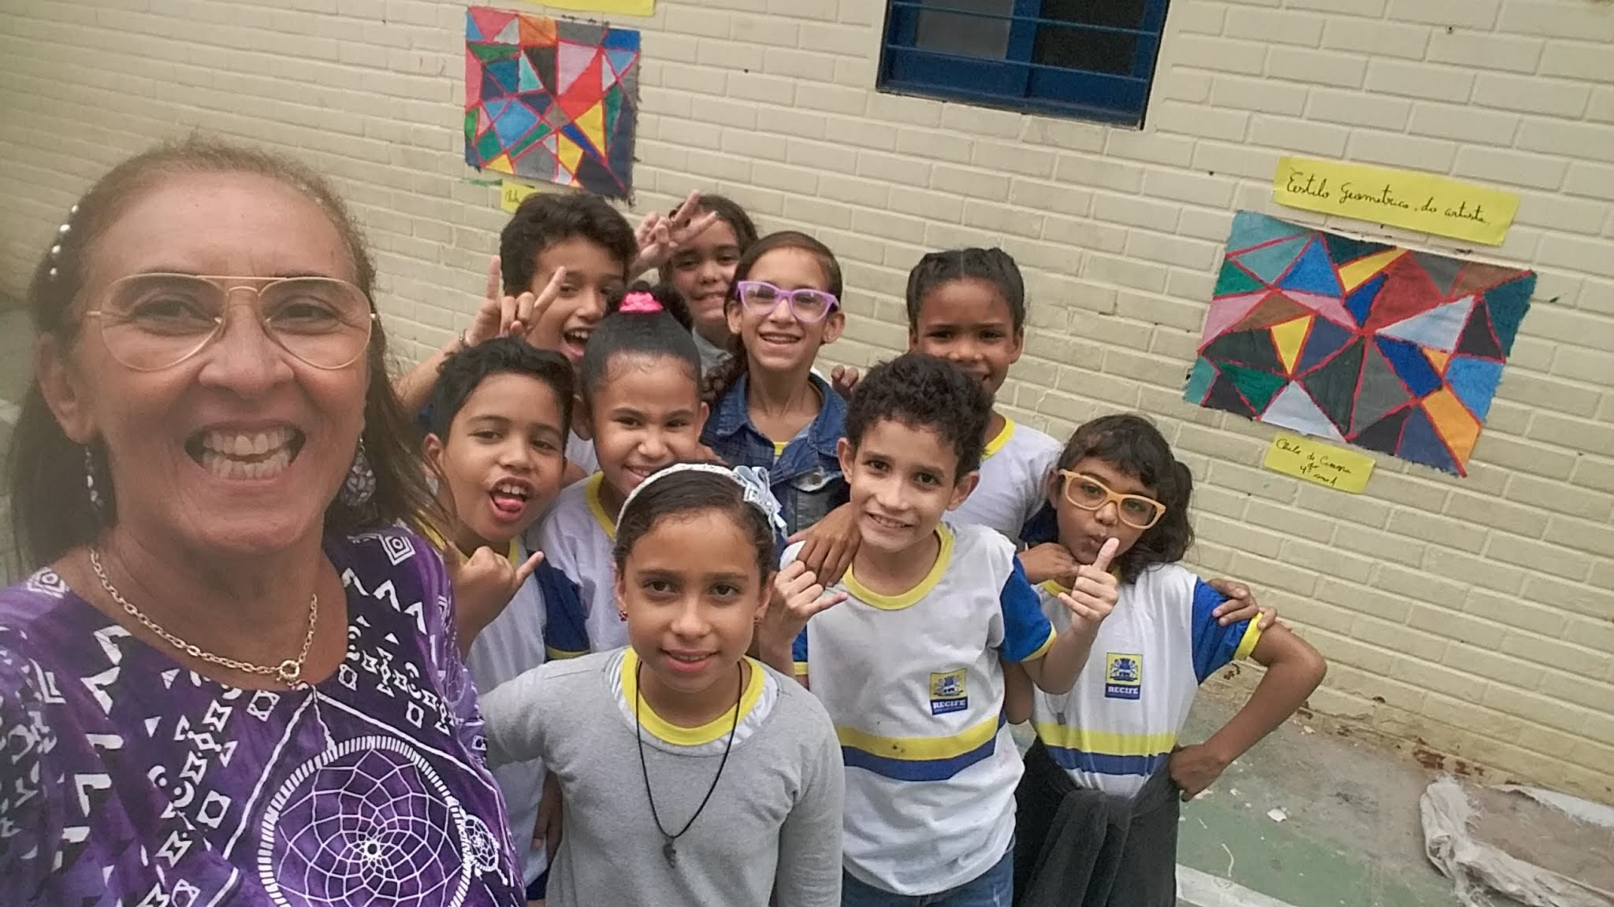
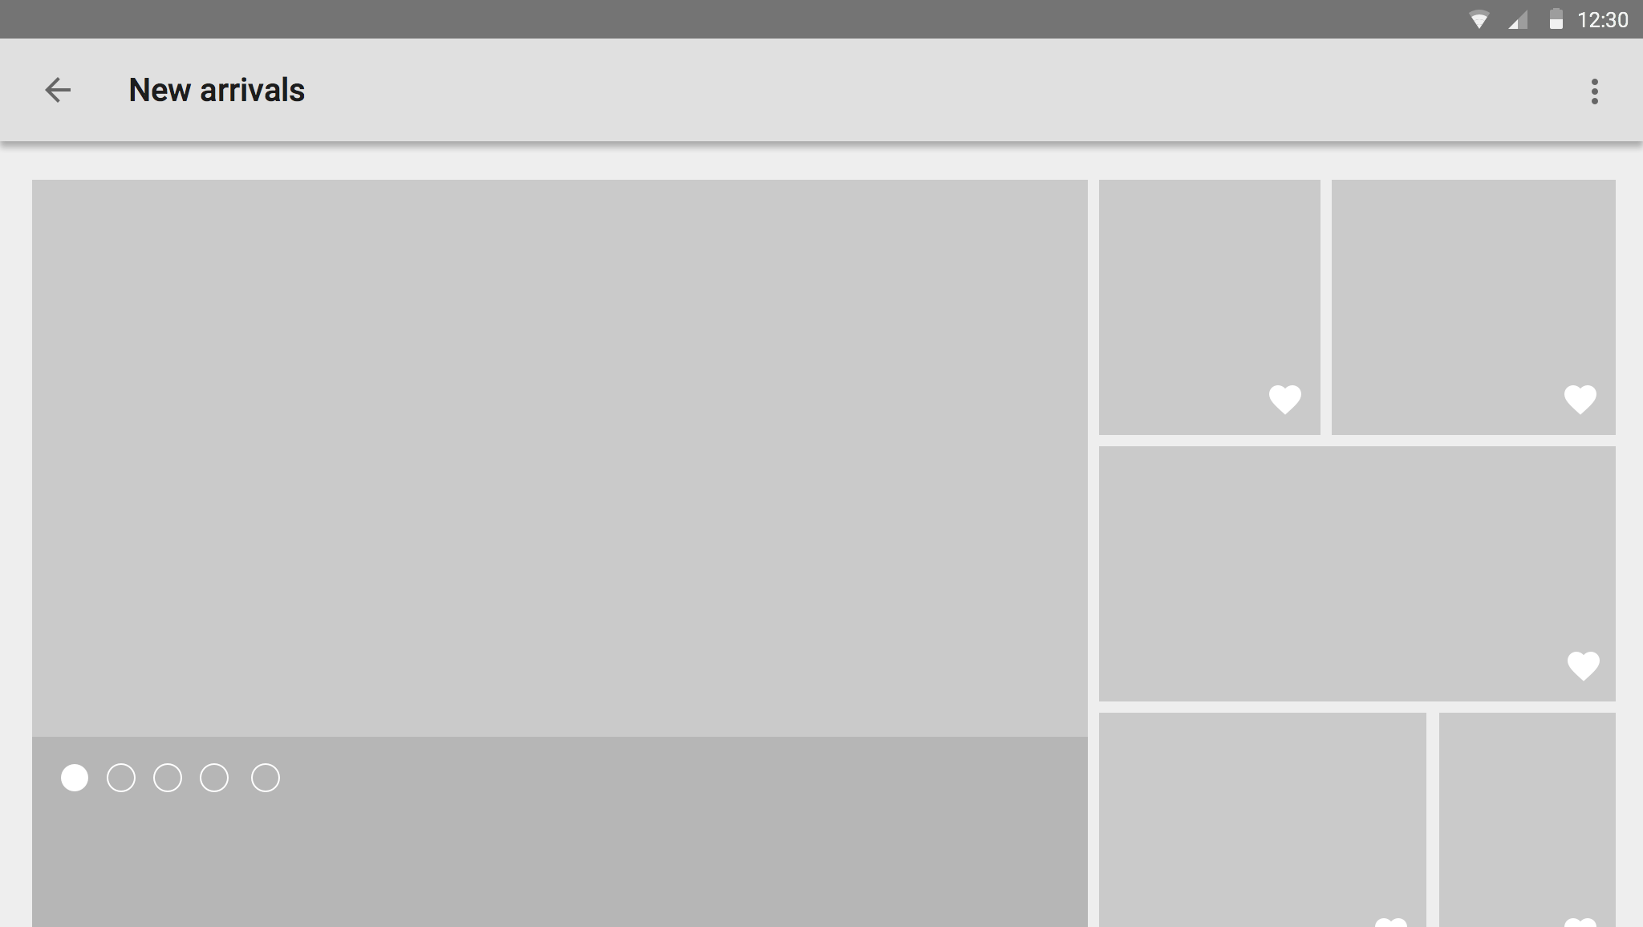
CINEMA NA ESCOLA
O Projeto Clube de Cinema da Escola Nossa Senhora da Penha procura mostrar e reconhecer a importância do cinema como linguagem literária dentro da escola. Contribuindo na construção do conhecimento e autonomia do aluno como protagonista das suas ideias utilizando a criatividade. O projeto está amparado na Lei nº 13.006,de junho de 2014 ,que inclui a Lei de Diretrizes e Bases da Educação nº 9.394 de 20 de dezembro de 1996 integrando o cinema à proposta pedagógica da escola.

Slide 4
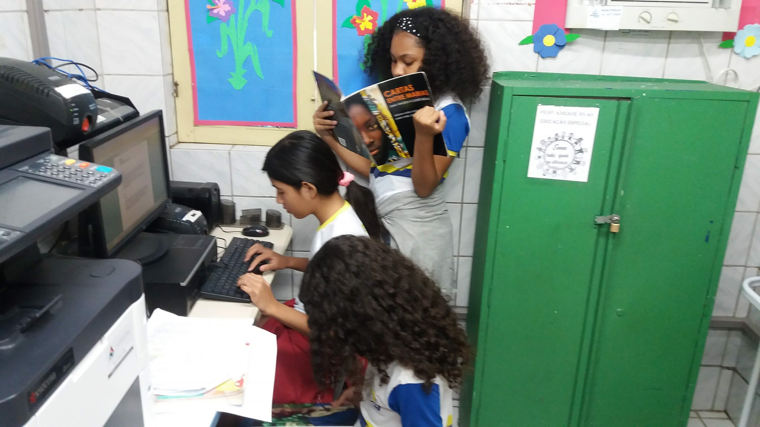
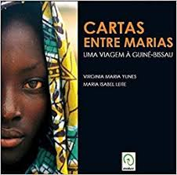
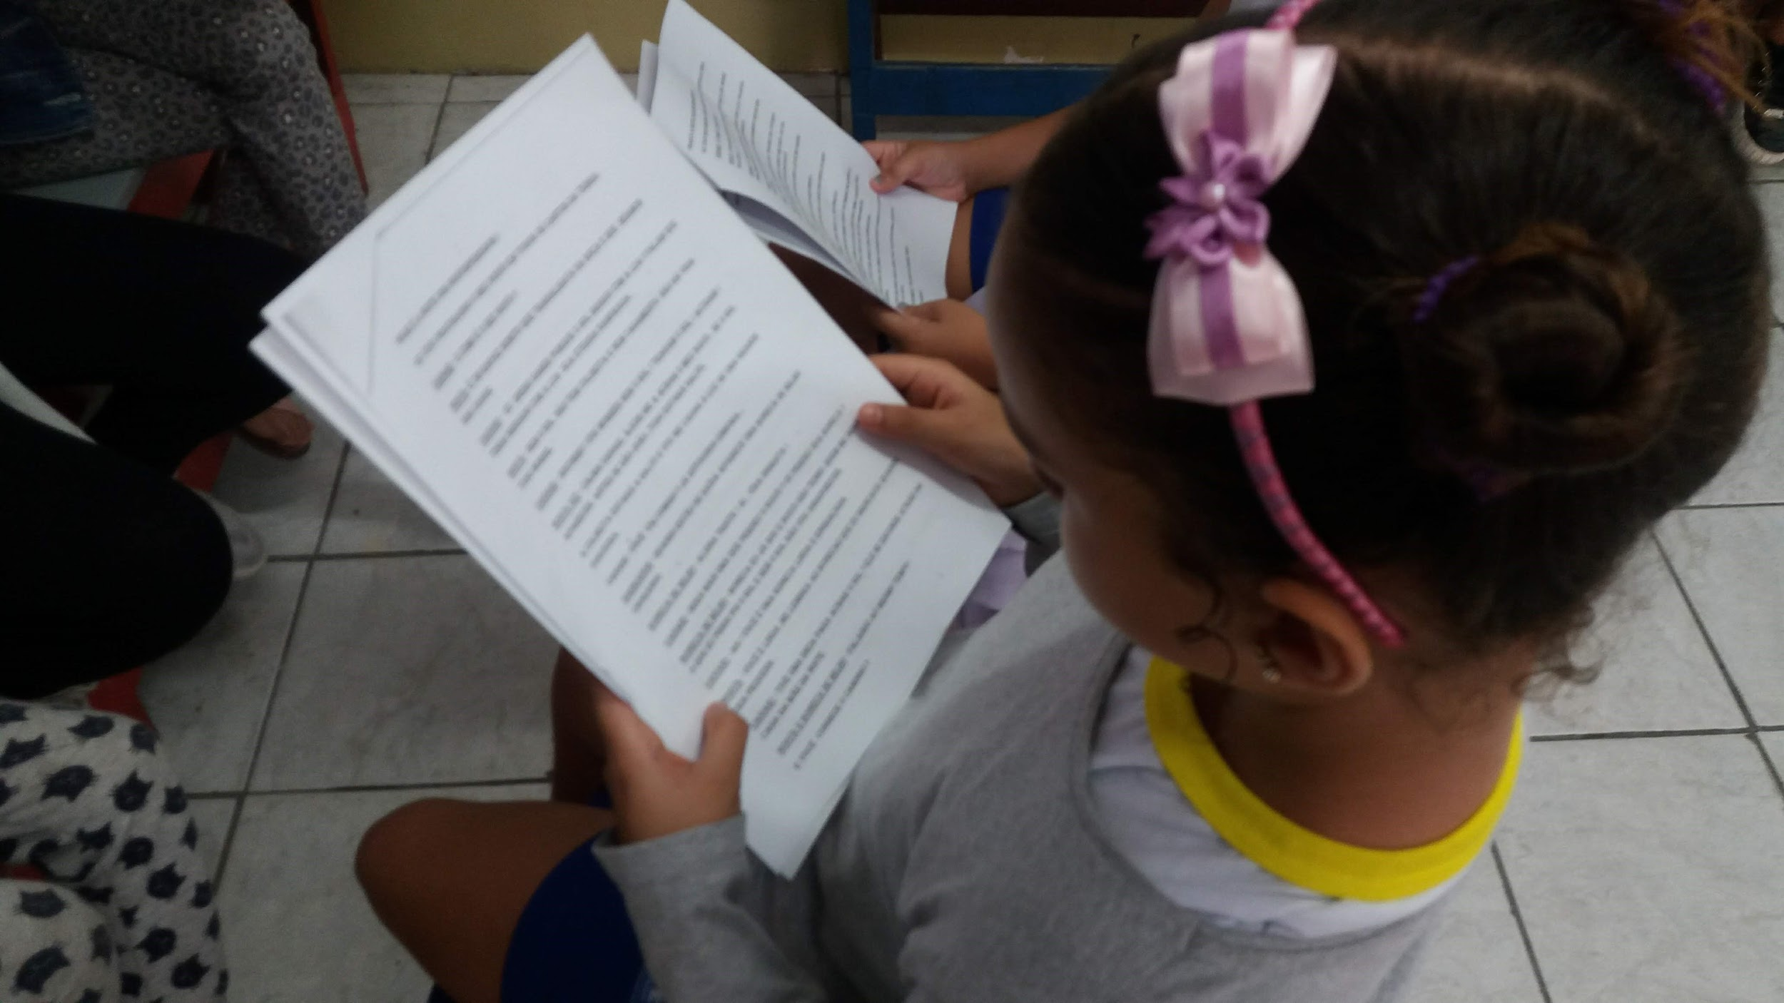
Destaques da carreira
Aula de roteiro .Estudantes do 5ºano do fundamental estão desenvolvendo roteiro para produção do curta-metragem Cartas entre Marias. https://drive.google.com/drive/folders/18tYT_fRrVR_yJxPREiBRpEOpDybEYazg?usp=sharing

Slide 5
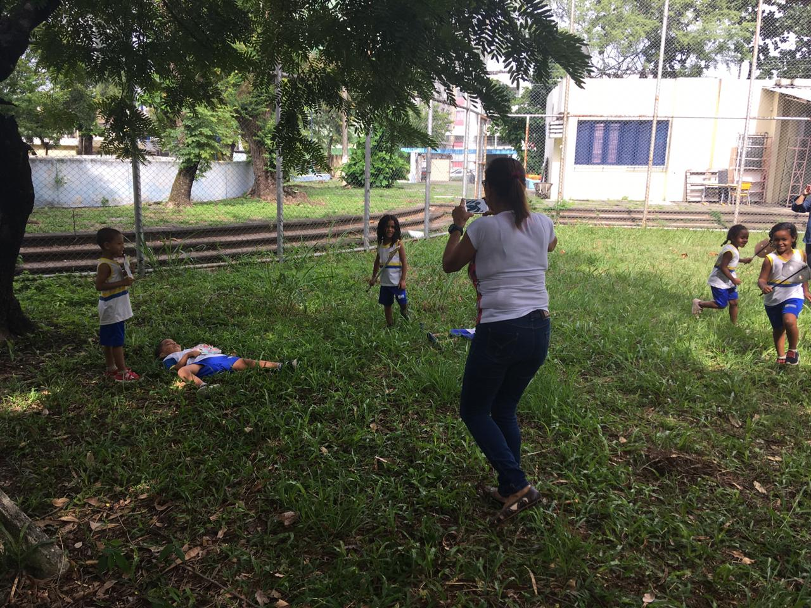
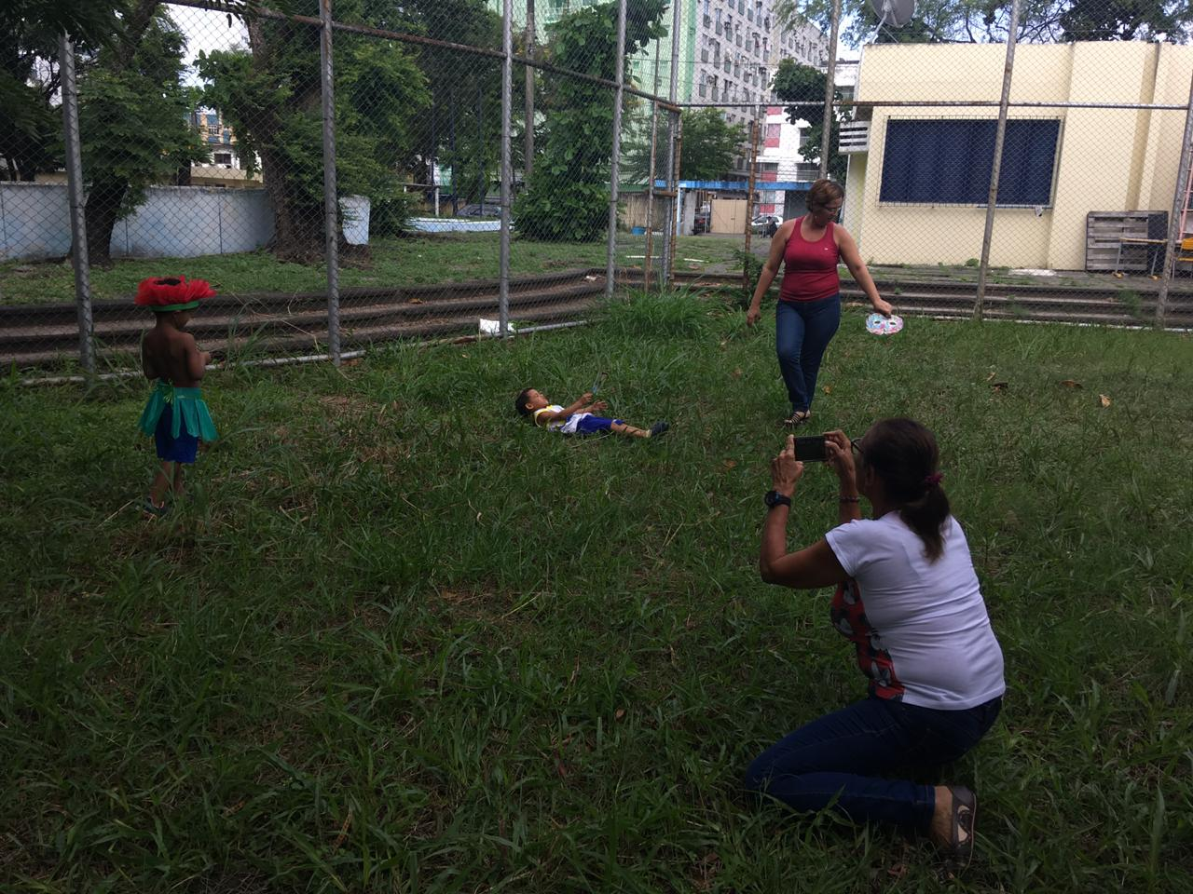
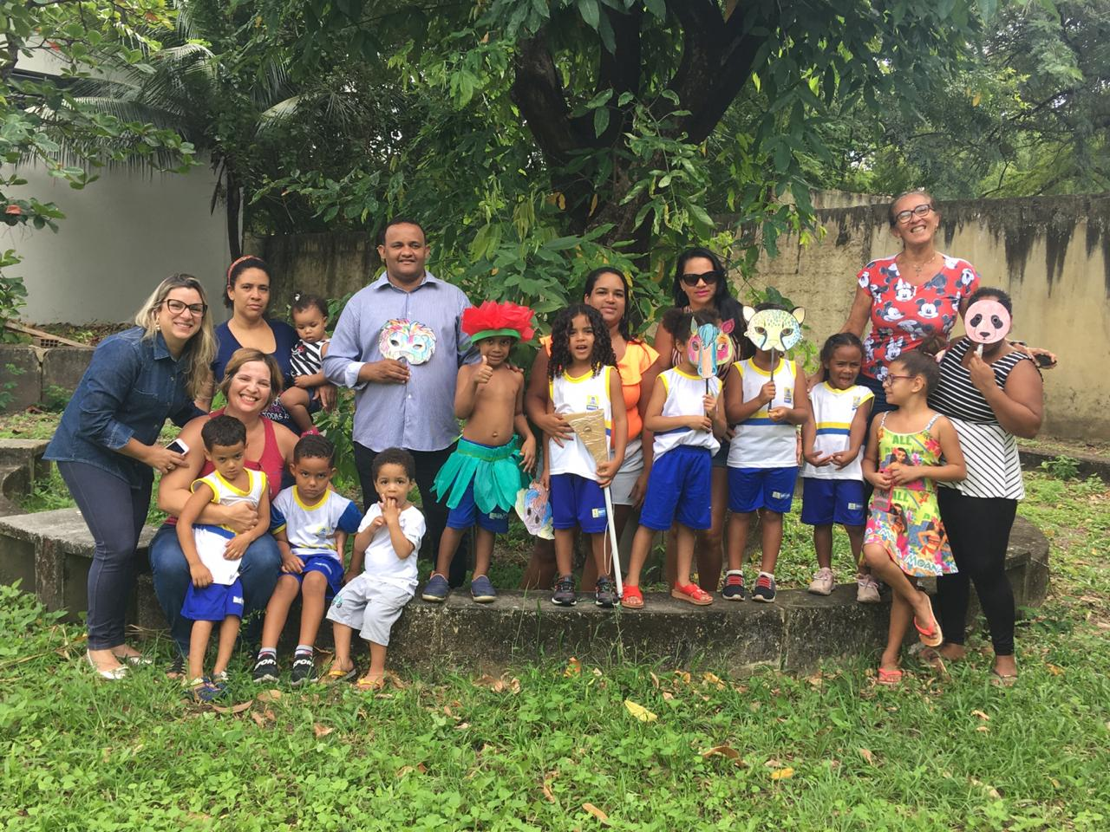
Making of do curta -O Curupira - com alunos da educação infantil. 2019.

